Slide 1
ეპიდემიებზე, პანდემიებზე და ბიოლოგიურ ინციდენტებზე დარგობრივი რეაგირების გეგმა
სამუშაო ვერსია

Slide 2
გეგმის სტრუქტურა
  თავი I. შესავალი
  თავი II. ზოგადი დებულებები
  თავი III. მარეგულირებელი ნორმები და პოლიტიკური ჩარჩო
  თავი IV. ფუნქციური ორგანიზაცია და პასუხისმგებლობების გადანაწილება
  თავი V. მხარდამჭერი უწყებების პასუხისმგებლობები და მოვალეობები
  თავი VI. ბიოლოგიური საფრთხეების მიმოხილვა
  თავი VII. მზადყოფნა
  თავი VIII. ბიოლოგიურ ინციდენტებზე საავადმყოფოთა რეაგირების გეგმები
  თავი IX. განათლება
  თავი X. სტრატეგიული სამედიცინო მარაგები
  თავი XI. ოპერაციების კონცეფცია
  თავი XII. ინფორმაციის წყარო
  თავი XIII სავარაუდო გავლენა ჯანდაცვის სისტემაზე
  თავი XIV. რისკის კომუნიკაცია
  თავი XIII. აღდგენა და რეაბილიტაცია
  თავი XIV. დაფინანსება

Slide 3
გეგმის სტრუქტურა
  დანართი 1. ორგანიზაციული როლები და პასუხისმგებლობები
  დანართი 2. სტრატეგიული სამედიცინო მარაგების მართვა
  დანართი 3. ბიოლოგიური შემთხვევის შეტყობინების სქემა
  დანართი 4. ბიოლოგიური ინციდენტების მართვის დონეები
  დანართი 5. სამინისტროს საგანგებო შტაბის შემადგენლობა და ფუნქციები
  დანართი 6. პრეჰოსპიტალური მართვის სქემა
  დანართი 7. რეფერალური საავადმყოფოების ნუსხა
  დანართი 8. ლაბორატორიული ქსელი და მისი დაფარვის არეალი
  დანართი 9. განსაკუთრებით საშიში პათოგენების ნუსხა
  დანართი 10. ზოგადი რისკის დონის შეფასების ალგორითმი
  დანართი 11. საგანგებო შტაბის შეტყობინების სქემა
  დანართი 12. ბიოლოგიური ინციდენტის მართვის ჯგუფი (დკსჯეც)
  დანართი 13. დკსჯეც-ს ბიოლოგიურ ინციდენტებზე, ეპიდემია/პანდემიებზე რეაგირების სქემის ფუნქციური აღწერილობა
  დანართი 14. საველე ჰოსპიტალის მოწყობის სქემა

Slide 4
მარეგულირებელი ნორმები
  საქართველოს კანონი „სამოქალაქო უსაფრთხოების შესახებ“
  საქართველოს კანონი „ეროვნული უსაფრთხოების პოლიტიკის დაგეგმვისა და კოორდინაციის წესის შესახებ“
  საქართველოს კანონი „საგანგებო მდგომარეობის შესახებ“
  საქართველოს კანონი “საომარი მდგომარეობის შესახებ“
  საქართველოს კანონი „ჯანმრთელობის დაცვის შესახებ“
  საქართველოს კანონი „საზოგადოებრივი ჯანმრთელობის შესახებ“
  ეროვნული რეაგირების გეგმა
  დარგობრივი რეაგირების გეგმა
  დაავადება-სპეციფიკური გეგმები:
    ყირიმ-კონგის ჰემორაგიული ცხელება
    ებოლა
    „გრიპის პანდემიაზე მზადყოფნის და რეაგირების ეროვნული გეგმა“.

Slide 5
ძირითადი უწყებები
  საქართველოს შრომის, ჯანმრთელობისა და სოციალური დაცვის სამინისტრო
    ქმნის საგანგებო შტაბს, რომელიც მუშაობს სამინისტროში არსებული დარგობრივი რეაგირების გეგმის მიხედვით;
    უზრუნველყოფს ჯანმრთელობის დაცვის და საზოგადოებრივი ჯანდაცვის მომსახურების მიწოდებას, შეიმუშავებს სამედიცინო უზრუნველყოფის ძირითად ღონისძიებებს და კოორდინაციას უწევს მათ განხორციელებას სამინისტროს სტრუქტურული ქვედანაყოფების და მის კონტროლს დაქვემდებარებული უწყებების მეშვეობით.

Slide 6
ძირითადი უწყებები
სამინისტროს საგანგებო სიტუაციების კოორდინაციისა და რეჟიმის დეპარტამენტი
უზრუნველყოფს რეაგირების ღონისძიებების საერთო კოორდინაციას და
ჯანმრთელობის დაცვის რესურსების მართვას
ჯანდაცვის სექტორში კოორდინაციას უწევს სამოქალაქო თავდაცვისა და რეაგირების გეგმების განხორციელებას ყველა დონეზე
კოორდინაციას უწევს სამედიცინო ფორმირებების შექმნას
ორგანიზებას უწევს შესაბამისი სასწავლო პროგრამების განხორციელებას
გეგმავს, მართავს და უზრუნველყოფს სამინისტროს სტრატეგიული სამედიცინო მარაგების შექმნას, შევსებას და განაწილებას საჭიროებების მიხედვით
კოორდინაციას უწევს სამედიცინო დაწესებულებების საქმიანობას და გადაუდებელი შემთხვევების რეფერალურ ტრანსპორტირებას საავადმყოფოებს შორის
ახორციელებს საერთაშორისო დახმარების და ჰუმანიტარული ტვირთის მიღებისა და განაწილების კოორდინაციას

Slide 7
ძირითადი უწყებები
დაავადებათა კონტროლისა და საზოგადოებრივი ჯანმრთელობის ეროვნული ცენტრი
შეიმუშავებს წინადადებებს საჭირო ვაქცინების, პროფილაქტიკური მედიკამენტების, სამედიცინო დანიშნულების საგნების, პირადი დაცვის აღჭურვილობის საჭიროების შესახებ
ახორციელებს სცენარების მოდელირებას, აფასებს მათ პოტენციურ შედეგებს და შეიმუშავებს რეკომენდაციებს გადაწყვეტილების მიმღებ პირთათვის
უზრუნველყოფს ეპიდზედამხედველობას
საზღვრავს შემთხვევათა იზოლაციის ან საკარანტინო ღონისძიებების საჭიროებას
იღებს ლაბორატორიულ ნიმუშებს და მასალას და უზრუნველყოფს ლაბორატორიული კვლევების ჩატარებას
შეიმუშავებს შემთხვევათა განსაზღვრების პროტოკოლებს და ატარებს სასწავლო კურსებს
ახორციელებს ბიოლოგიური ინციდენტის ზონაში ოპერატიულ გასვლას, არსებული სიტუაციის შესწავლას, რისკის შეფასებას და საჭირო რესურსების დაგეგმვას, ასევე, განსაზღვრავს საზოგადოებრივი ჯანმრთელობის ღონისძიებებს და მოსახლეობის ევაკუაციის საჭიროებებს

Slide 8
მხარდამჭერი უწყებები
საქართველოს შინაგან საქმეთა სამინისტროს სსიპ – საგანგებო სიტუაციების მართვის სააგენტო
საქართველოს სოფლის მეურნეობის სამინისტრო
საქართველოს შინაგან საქმეთა სამინისტროს საპატრულო პოლიციის დეპარტამენტი
მხარდამჭერი უწყებები
საქართველოს თავდაცვის სამინისტრო
საქართველოს შინაგან საქმეთა სამინისტროს საჯარო სამართლის იურიდიული პირი – დაცვის პოლიციის დეპარტამენტი
საქართველოს იუსტიციის სამინისტრო
საქართველოს წითელი ჯვრის საზოგადოება

Slide 9
მზადყოფნა
  სამინისტროს საგანგებო სიტუაციებზე დარგობრივი რეაგირების გეგმა - სამინისტროს და მისდამი დაქვემდებარებული უწყებების სახელმძღვანელო დოკუმენტი
  ბიოლოგიურ ინციდენტებზე საავადმყოფოთა რეაგირების გეგმები
  განათლება - განათლების კომპონენტი ითვალისწინებს სამინისტროს შესაბამისი კადრების და სამედიცინო/ადმინისტრაციული პერსონალის რეგულარულ ტრენინგებს, ფართომასშტაბიან საველე და სამაგიდო სიმულაციურ სავარჯიშოებს
  სტრატეგიული სამედიცინო მარაგები - სამინისტრო ფლობს კატასტროფების, სტიქიური უბედურებების, ეპიდემიების/პანდემიების, დაზიანების საბრძოლო საშუალებათა გამოყენების ან სხვა სახის საგანგებო მდგომარეობების შედეგად დაზარალებულ მოქალაქეთა სამედიცინო უზრუნველყოფისათვის საჭირო პირველი რიგის სამობილიზაციო რეზერვების მუდმივ მარაგს

Slide 10
რეაგირება
საგანგებო სიტუაციებზე რეაგირების ერთიანი სისტემა ფუნქციონირებს ორ რეჟიმში
გაძლიერებული მზადყოფნის რეჟიმი - საგანგებო სიტუაციის წარმოქმნისა და განვითარების საფრთხის არსებობა;
საგანგებო რეჟიმი - საგანგებო სიტუაციის განვითარება.
  რეაგირების შესაბამისი რეჟიმის გამოცხადების შესახებ გადაწყვეტილებას იღებს სპეციალურად უფლებამოსილი ორგანო საგანგებო სიტუაციებზე რეაგირების მართვის დონეების მიხედვით.
  ეპიდემიის გამოცხადების შესახებ გადაწყვეტილებას იღებს სპეციალური საბჭო დკსჯეც-ს მიერ რისკის შეფასების და საგანგებო სიტუაციათა დეპარტამენტის მიერ მიწოდებული რეკომენდაციების საფუძველზე;
  საბჭო მიღებულ გადაწყვეტილებას წარუდგენს საქართველოს შრომის, ჯანმრთელობისა და სოციალური დაცვის მინისტრს.

Slide 11
სცენარი გრიპის მაგალითზე 15% და 25% დაზიანების მაჩვენებლის მიხედვით
  გამოთვლებისთვის გამოყენებულია CDC ატლანტას მიერ შემუშავებული პროგრამა Flusurge 2.0
    დაშვებები დათვლილია პიკური მატების 8 კვირაზე და
    15% -იან დაზიანებადობის მაჩვენებელის შემთხვევაში (როცა მთელი სეზონის განმავლობაში გრიპით დაავადდება მოსახლეობის დაახლოებით 15%)
    25% -იან დაზიანებადობის მაჩვენებელის შემთხვევაში(როცა მთელი სეზონის განმავლობაში გრიპით დაავადდება მოსახლეობის დაახლოებით 25%)

Slide 12
სავარაუდო გავლენა ჯანდაცვის სისტემაზე
(15% -იან დაზიანებადობის მაჩვენებელის შემთხვევაში გრიპის მაგალითზე)
  ყველაზე სავარაუდო
  ჰოსპიტალიზაციის შემთხვევების მთლიანი რაოდენობა შეადგენს -7 000
  სიკვდილიანობის შემთხვევები -1 500
  ჰოსპიტალური მიმართვიანობის ყველაზე მაღალი მაჩვენებელი მოსალოდნელია მე-4 და მე-5 კვირას და შეადგენს 1300 შემთხვევას კვირაში
  ამ 2 კვირის განმავლობაში დღიური ჰოსპიტალური მიმართვიანობა მიაღწევს პიკურ მაჩვენებელს - 200 შემთხვევას

Slide 13
სავარაუდო გავლენა ჯანდაცვის სისტემაზე
(15% -იან დაზიანებადობის მაჩვენებელის შემთხვევაში გრიპის მაგალითზე)
  3 კვირის განმავლობაში (მე-4, მე-5 და მე-6 კვირა) მოსალოდნელი ყველაზე მაღალი მაჩვენებლები:
  ჰოსპიტალიზაციის (1021, 1057, 929)
  რეანიმაციულ განყოფილებაში მოთავსებული პაციენტებისა (283, 306, 298)
  პაციენტების, რომლებიც ესაჭიროებათ ხელოვნურ სუნთქვის აპარატები (94, 102, 99)
  ლეტალური შემთხვევების რაოდენობა პიკურ რიცხვებს მიღწევს მე-5, მე-6, მე-7 და მე-8 კვირას.

Slide 14
სავარაუდო გავლენა ჯანდაცვის სისტემაზე
(25% -იან დაზიანებადობის მაჩვენებელის შემთხვევაში გრიპის მაგალითზე)
  ყველაზე სავარაუდო
  ჰოსპიტალიზაციის შემთხვევების მთლიანი რაოდენობა შეადგენს -12000
  სიკვდილიანობის შემთხვევები -2 500
  ჰოსპიტალური მიმართვიანობის ყველაზე მაღალი მაჩვენებელი მოსალოდნელია მე-4 და მე-5 კვირას და შეადგენს 2300 შემთხვევას კვირაში
  ამ 2 კვირის განმავლობაში დღიური ჰოსპიტალური მიმართვიანობა მიაღწევს პიკურ მაჩვენებელს - 350 შემთხვევას

Slide 15
სავარაუდო გავლენა ჯანდაცვის სისტემაზე
(25% -იან დაზიანებადობის მაჩვენებელის შემთხვევაში გრიპის მაგალითზე)
  3 კვირის განმავლობაში (მე-4, მე-5 და მე-6 კვირა) მოსალოდნელი ყველაზე მაღალი მაჩვენებლები:
  ჰოსპიტალიზაციის (1701, 1762, 1549)
  რეანიმაციულ განყოფილებაში მოთავსებული პაციენტებისა (472, 510, 497)
  პაციენტების, რომლებიც ესაჭიროებათ ხელოვნურ სუნთქვის აპარატები (157, 170, 166)
  ლეტალური შემთხვევების რაოდენობა პიკურ რიცხვებს მიღწევს მე-5, მე-6, მე-7 და მე-8 კვირას.
  .

Slide 16
გრიპის სეზონურ გავრცელებაზე რეაგირების სქემა,
ფუნქციური განაწილება (NCDC- ის დონეზე)
  მართვის ჯგუფის სტრუქტურა

Slide 17
რეფერალური საავადმყოფოების რუქა
გეოგრაფიული პრინციპით შეირჩა 23 რეფერალური საავადმყოფო
საწოლების რაოდენობა - 3328
სამედიცინო პერსონალი (ექიმი) - 3017
სამედიცინო პერსონალი (ექთანი) - 3200

Slide 18
რეფერალური ჰოსპიტლების დატვირთვა გრიპის მაგალითზე 25% დაზიანების მაჩვენებლისას პიკური კვირა
რეგიონი | რეფერალური საავადმყოფოები | საწოლების რაოდენობა/დატვირთვა | ხელოვნური სუნთქვის აპარატები/დატვირთვა | ბოქსირებული პალატების რაოდენობა
თბილისი | მაღალი სამედიცინო ტექნოლოგიების ცენტრი, საუნივერსიტეტო კლინიკა (ინგოროყვას კლინიკა) | 400/200 | 50/30 | 3
 | აკადემიკოს ნ. ყიფშიძის სახელობის საუნივერსიტეტო კლინიკა - რესპუბლიკური საავადმყოფო | 89/75 | 30/12 | 3
 | შპს მ. იაშვილის სახელობის ბავშვთა ცენტრალური საავადმყოფო | 330/150 | 40/23 | 6
 | შპს თბილისის ბავშვთა ინფექციური კლინიკური საავადმყოფო | 89/70 | 3/10 | 5
 | სს ინფექციური პათოლოგიის, შიდსისა და კლინიკური იმუნოლოგიის სამეცნიერო პრაქტიკული ცენტრი | 120/100 | 14/15 | 15
 | ღუდუშაურის სახელობის ეროვნული სამედიცინო ცენტრი | 303/130 | 47/19 | 7
აჭარა | ბათუმის დედათა და ბავშვთა სამედიცინო ცენტრი | 176/80 | 9/12 | 6
 | ბთუმის რეფერალური საავადმყოფო | 135/90 | 12/14 | 2
 | შპს „ ქ. ბათუმის რესპუბლიკური კლინიკური საავადმყოფო“ | 120* | 5* | 1
 | ბათუმის ინფექციური პათოლოგიის, შიდსის და ტუბერკულოზის რეგიონალური ცენტრი | 90/30 | 2/5 | 0
სამეგრელო | ზუგდიდის რეფერალური ჰოსპიტალი | 153/35 | 9/5 | 3
 | ქ.ფოთის ცენტრალური კლინიკური საავადმყოფო | 40/10 | 4/2 | 2
გურია | შპს ,,მედალფა"-ოზურგეთის სამედიცინო ცენტრი | 58/30 | 8/5 | 2
იმერეთი | ცხაკაიას სახ. დასავლეთ საქართველოს ინტერვენციული მედიცინის ეროვნული ცენტრი | 258/180 | 61/27 | 1
 | დასავლეთ საქართველოს რეფერალური ჰოსპიტალი | 140/120 | 17/18 | 1
 | საჩხერის სამედიცინო ცენტრი | 133/50 | 19/8 | 10

Slide 19
რეფერალური ჰოსპიტლების დატვირთვა გრიპის მაგალითზე 25% დაზიანების მაჩვენებლისას პიკური კვირა
რეგიონი | რეფერალური საავადმყოფოები | საწოლების რაოდენობა/დატვირთვა | ხელოვნური სუნთქვის აპარატები/დატვირთვა | ბოქსირებული პალატების რაოდენობა
სამცხ. ჯავახეთი | ახალციხის რეფერალური ჰოსპიტალი | 76/60 | 4/9 | 2
შიდა ქართლი | სსიპ საქართველოს თავდაცვის სამინისტროს სამხედრო ჰოსპიტალი (გორი) | 180/110 | 17/17 | 2
 | გორმედი გორის ცენტრალური საავადმყოფო | 120/85 | 16/13 | 2
ქვემო ქართლი | შპს „ჯეო ჰოსპიტალს“-ის მარნეულის მრავალპროფილური სამედიცინო ცენტრი | 34/20 | 5/3 | 1
 | რუსთავის ცენტრალური საავადმყოფო | 120/80 | 17/12 | 3
კახეთი | თელავის რეფერალური საავადმყოფო | 70/40 | 11/6 | 2
 | შპს „ჯეო ჰოსპიტალს“-ის გურჯაანის მრავალპროფილური სამედიცინო ცენტრი | 94/50 | 8/8 | 2
სულ | ცხაკაიას სახ. დასავლეთ საქართველოს ინტერვენციული მედიცინის ეროვნული ცენტრი დასავლეთ საქართველოს რეფერალური ჰოსპიტალი საჩხერის სამედიცინო ცენტრი | 3328/1915 | 408/588 | 81

Slide 20
სამედიცინო პერსონალი რეფერალურ საავადმყოფოებში
რეგიონი | რეფერალური საავადმყოფოები | ექიმების რაოდენობა | ექთნების რაოდენობა
თბილისი | მაღალი სამედიცინო ტექნოლოგიების ცენტრი, საუნივერსიტეტო კლინიკა (ინგოროყვას კლინიკა) | 187 | 192
 | აკადემიკოს ნ. ყიფშიძის სახელობის საუნივერსიტეტო კლინიკა - რესპუბლიკური საავადმყოფო | 214 | 241
 | შპს მ. იაშვილის სახელობის ბავშვთა ცენტრალური საავადმყოფო | 220 | 246
 | შპს თბილისის ბავშვთა ინფექციური კლინიკური საავადმყოფო | 65 | 36
 | სს ინფექციური პათოლოგიის, შიდსისა და კლინიკური იმუნოლოგიის სამეცნიერო პრაქტიკული ცენტრი | 197 | 72
 | ღუდუშაურის სახელობის ეროვნული სამედიცინო ცენტრი | 188 | 244
აჭარა | ბათუმის დედათა და ბავშვთა სამედიცინო ცენტრი | 97 | 232
 | ბთუმის რეფერალური საავადმყოფო | 120 | 225
 | შპს „ ქ. ბათუმის რესპუბლიკური კლინიკური საავადმყოფო“ | 189 | 227
 | ბათუმის ინფექციური პათოლოგიის, შიდსის და ტუბერკულოზის რეგიონალური ცენტრი | 34 | 63
სამეგრელო | ზუგდიდის რეფერალური ჰოსპიტალი | 199 | 167
 | ქ.ფოთის ცენტრალური კლინიკური საავადმყოფო | 40 | 22
გურია | შპს ,,მედალფა"-ოზურგეთის სამედიცინო ცენტრი | 116 | 45
იმერეთი | ცხაკაიას სახ. დასავლეთ საქართველოს ინტერვენციული მედიცინის ეროვნული ცენტრი | 237 | 314
 | დასავლეთ საქართველოს რეფერალური ჰოსპიტალი | 100 | 100
 | საჩხერის სამედიცინო ცენტრი | 120 | 164

Slide 21
სამედიცინო პერსონალი რეფერალურ საავადმყოფოებში
რეგიონი | რეფერალური საავადმყოფოები | ექიმების რაოდენობა | ექთნების რაოდენობა
სამცხ. ჯავახეთი | ახალციხის რეფერალური ჰოსპიტალი | 67 | 63
შიდა ქართლი | სსიპ საქართველოს თავდაცვის სამინისტროს სამხედრო ჰოსპიტალი (გორი) | 151 | 143
 | გორმედი გორის ცენტრალური საავადმყოფო | 190 | 119
ქვემო ქართლი | შპს „ჯეო ჰოსპიტალს“-ის მარნეულის მრავალპროფილური სამედიცინო ცენტრი | 43 | 49
 | რუსთავის ცენტრალური საავადმყოფო | 107 | 107
კახეთი | თელავის რეფერალური საავადმყოფო | 60 | 66
 | შპს „ჯეო ჰოსპიტალს“-ის გურჯაანის მრავალპროფილური სამედიცინო ცენტრი | 76 | 63
სულ |  | 3017 | 3200

Slide 22
პანდემიური მარაგები
  მარაგების კატეგორიები:
  სამედიცინო მარაგები კრიტიკულ მდგომარეობაში მყოფი პაციენტებისთვის (ინტენსიური თერაპია/რეანიმაცია);
  სამედიცინო მარაგები არაკრიტიკულ მდგომარეობაშ მყოფი პაციენტებისათვის (ბოქსირებული პალატა).
  მედიკამენტების ჯგუფები:
  ანტიბაქტერიული საშუალებები;
  ანტივირუსული საშუალებები;
  ანტიპირეტული და ანალგეზიური საშუალებები;
  შოკის საწინააღმდეგო საშუალებები;
  საინფუზიო და რეჰიდრატაციული საშუალებები;

Slide 23
პანდემიური მარაგები
  მედიკამენტების ჯგუფები:
  მჟავა-ტუტოვანი წონასწორობის და ელექტროლიტური დისბალანსის მაკორეგირებელი საშუალებები;
  დიარეის საწინააღმდეგო და ანტიემეტური საშუალებები;
  ანტიჰემორაგიული, ჰემოსტაზური საშუალებები;
  ჰიპოტენზიური და ანტიანგინალური საშუალებები;
  დიურეზული საშუალებები;
  ფსიქოლეფსური, სედაციური, ანტიკონვულსური საშუალებები;
  ბრონქოდილატაციური საშუალებები;
  ანტიკოაგულანტები;
  ბეტა-ადრენობლოკატორები;
  პირადი დაცვის აღჭურვილობა;
  პაციენტის საიზოლაციო საშუალებები (საიზოლაციო კარავი, პორტატული საიზოლაციო საშუალება პაციენტის ტრანსპორტირებისათვის).

Slide 24
ანტივირუსული პრეპარატების (ოზელტამივირი/ზანამივირი) საერთო საჭიროება* და მინიმალური მარაგი** მძიმე მწვავე რესპირაციული ინფექციით ჰოსპიტალიზაციისას
დაზიანებადობის მაჩვენებელი -15% -ის შემთხვევაში | დაზიანებადობის მაჩვენებელი -25% - ის შემთხვევაში
ანტივირუსული პრეპარატების საერთო საჭიროება
7 000 სამკურნალო დოზა | 12 000 სამკურნალო დოზა
ანტივირუსული პრეპარატების მინიმალური მარაგი
1 500 სამკურნალო დოზა | 2 500 სამკურნალო დოზა
* ანტივირუსული პრეპარატების რაოდენობა მოიცავს მძიმე მწვავე რესპირაციული ინფექციით ჰოსპიტალიზებულ ყველა პაციენტს
** მინიმალური მარაგი მოიცავს ანტივირუსული პრეპარატების რაოდენობას მძიმე მწვავე რესპირაციული ინფექციით ჰოსპიტალიზებული რეანიმაციული პაციენტებისთვის, იმ დაშვებით რომ პრეპარატის რაოდენობა შეზღუდულია.

Slide 25
დანართი 3. ბიოლოგიური შემთხვევის შეტყობინების ფორმა

Slide 26
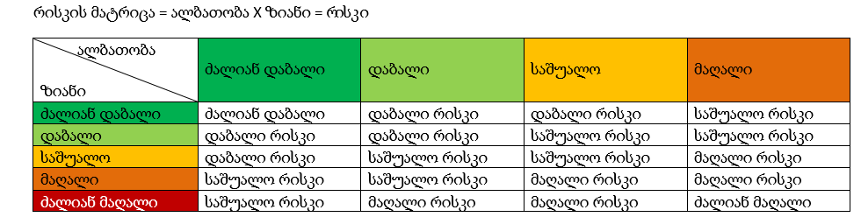
დანართი 10. ზოგადი რისკის დონის შეფასების ალგორითმი

Slide 27
დანართი 10. ბიოლოგიური ინციდენტების მართვის დონეები

Slide 28
დანართი 5. სამინისტროს საგანგებო შტაბის შემადგენლობა და ფუნქციები

Slide 29
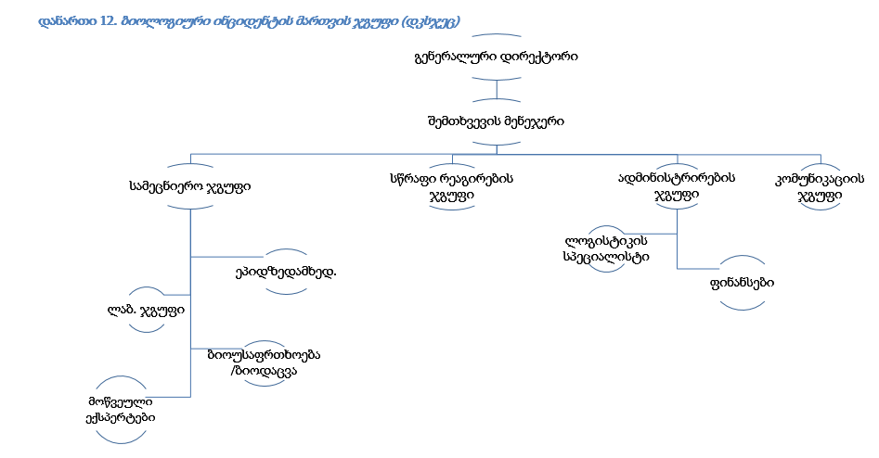
დანართი 12. ბიოლოგიური ინციდენტის მართვის ჯგუფი

Slide 30
დანართი 11. საგანგებო შტაბის შეტყობინების სქემა

Slide 31
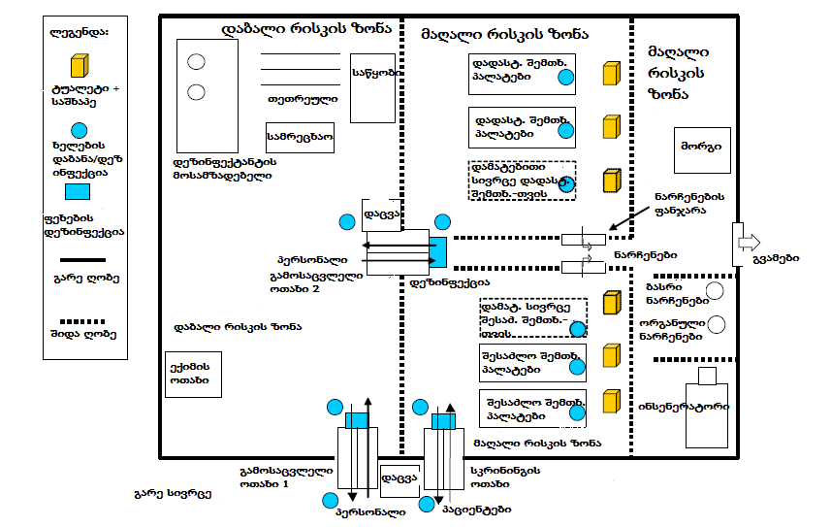
დანართი 14. საველე ჰოსპიტალის მოწყობის სქემა

Slide 32
შესათანხმებელი და სარეკომენდაციო საკითხები
  შესათანხმებელი:
  როდის უნდა მოხდეს ეპიდემის გამოცხადება და ვის მიერ;
  ეპიდემიის/პანდემიის რეაგირების ღონისძიებების ფინანსური უზრუნველყოფა;
  რეკომენდაციები:
  რეფერალური საავადმყოფოს პერსონალის უწყვეტი სამედიცინო განათლება: სამედიცინო პერსონალის სრული შემადგენლობის ტრენინგი ( ექიმი, ექთანი) ინფექციონისტების,ინტენსიური თერაპიის,რეანიმაციის, Emergency- ის თანამშრომლების გადამზადება;
  სიმულაციური სავარჯიშოს ჩატარება რეფერალური სავადმყოფოს პერსონალისთვის (სამაგიდე,საველე) ;
  ბიოლოგიური საფრთხეებით გამოწვეული საგანგებო სიტუაციების დროს ამბულატორიული ქსელის მზადყოფნის და რეაგირების შესაძლებლობის გაძლიერება, სასწრაფო, გადაუდებელი სამსახურების და ჰოსპიტალური სექტორის განტვირთვის მიზნით;
  სავადმყოფოების საგანგებო სიტუაციებზე რეაგირების გეგმის განახლებული რეკომენდაციების/ნიმუშის შემუშავება და არსებული გეგმების განახლება;

Slide 33
გმადლობთ ყურადღებისთვის

